Slide 1

Проект предсказание цен на недвижимость
Галина Горяинова & андрей абрамов
RoofMatl
BsmtCond
BsmtExposure
KitchenAbvGr
3SsnPorch
LandSlope
HeatingQC
LandSlope
BldgType
BsmtCond
HeatingQC
MSZoning
RoofMatl
YearRemodAdd
ExterQual
MSZoning
Exterior2nd

Slide 2
Основные Шаги и выработка стратегии
Разобрать исходные данные на обучение и тест
Оставить как есть и их использовать
Отобрать наиболее важные и «живые»
Собрать пакет предварительной обработки
Какие модели использовать?
Провести анализ полученного моделирования
Что за данные?
Получить обработанный массив, готовый для моделирования
Единичные модели или собирать ансамбль?
Сколько времени потратить чтобы на все хватило?
Почистить данные?
Почитать описание к массиву данных
Получение исходных данных
Анализ внутренней структуры данных (разведочный анализ)
Заполнение пропусков и чистка
Подготовка сценариев моделирования
Выполнение подготовленного кода и подача
Получение исходных данных прошло очень гладко. Пожалуй наиболее беспроблемный шаг
Шаг, на который пришлось потратить ~80% имеющегося времени. Сильную поддержку дало описание всех столбцов с возможными вариантами категориальных признаков.
Хорошо что был подготовленный заранее шаблон, который удалось быстро привести в готовность
Наиболее приятный момент – когда вот, вот «стрельнет»!
Признаков в исходных данных достаточно много ~80. Отобрать какие-то наиболее важные или не важные и не испортить модель оказалось достаточно трудной задачей

Slide 3
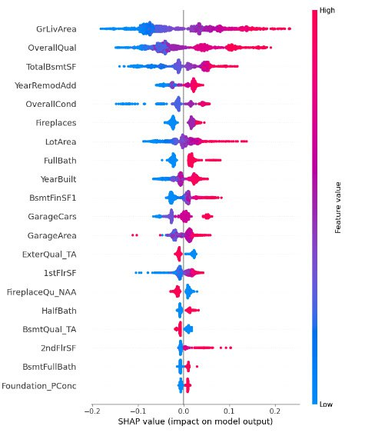
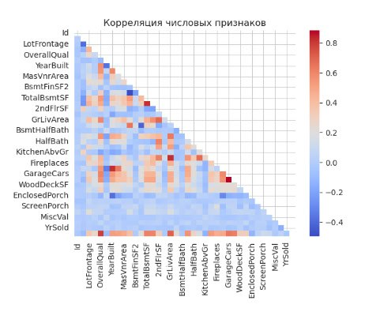
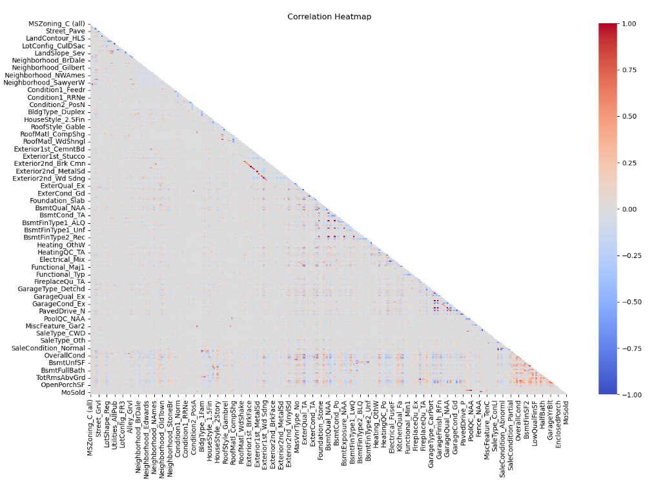
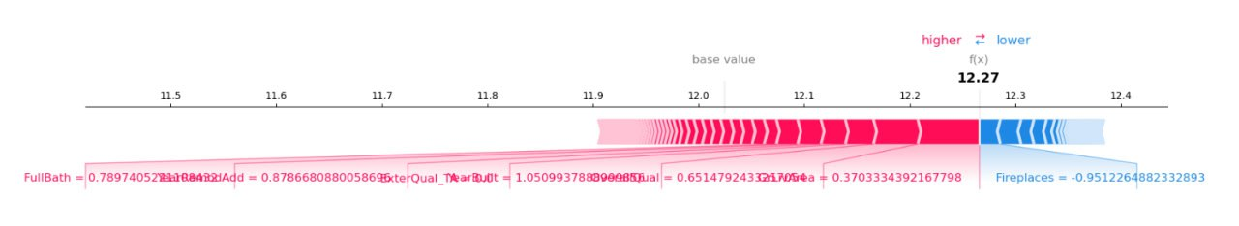
Важность признаков
Влияние наиболее важных числовых признаков
Корреляция признаков
Влияние признаков на текущей позиции

Slide 4
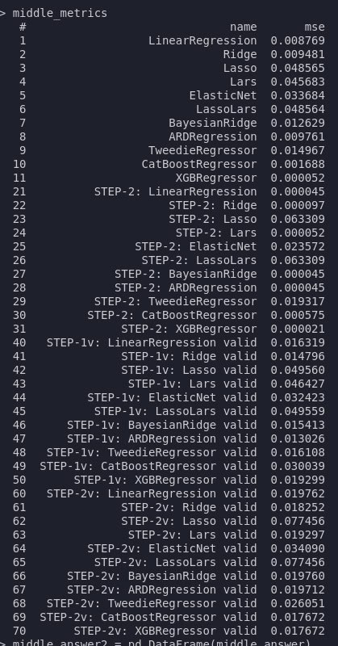

Промежуточные параметры моделей
Этап 1 Обучения:
Применение группы моделей к исходным данным
Этап 2 Обучения:
Применение группы моделей к результатам работы моделей предыдущего этапа
Этап 1 Тестирования:
Применение группы моделей первого этапа обучения
Этап 2 Тестирования:
Применение группы моделей к результатам работы моделей предыдущего этапа
Решение какую модель лучше давать в качестве финальной при подаче

Slide 5

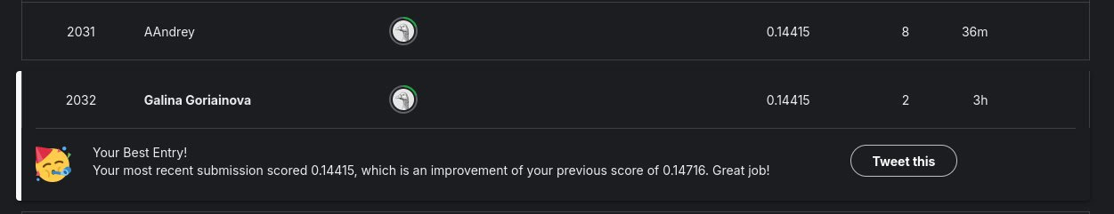
Выполненные подачи
# | Ансамбль | Основная модель | Kaggle Score | Kaggle position
1 | Stacking | XGBoost Regr. (Step-2) | 0.14716 | 2337
2 | Stacking | Liner Regr. (Step-2) | 0.20205 | -
3 | - | CatBoost Regr. (Step-1) | 0.14415 | 2031-2
4 | Stacking | CatBoost Regr. (Step-2) | 0.17397 | -
5 | Stacking | ARDRegression (Step-2) | 0.20205 | -
6 | Stacking | Lasso (Step-2) (c изменением одного из параметров очистки) | 0.30209 | -
7 | Stacking | BayesianRidge (Step-2) | 0.20205 | -
С помощью данного подхода удалось достичь 2031-2 места на Kaggle.com

